Slide 1
Biologie 3 – les 6
Hoofdstuk 18 – deel 1
Control of Gene Expression
Wietske Pool
POWE
w.a.pool@pl.hanze.nl

Slide 2
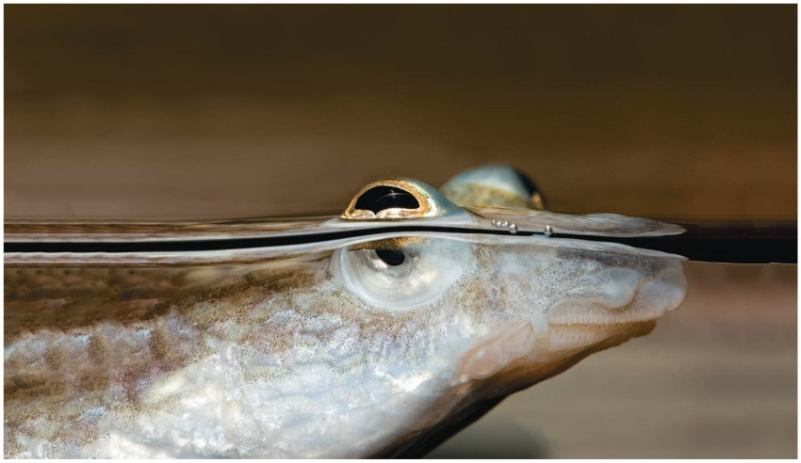
Lesmateriaal
Hoofdstuk 16: Nucleic acids and inheritance
Hoofdstuk 17: Expression of genes
Hoofdstuk 18: Control of gene expression (t/m 18.3, tot alinea ‘chromatin remodeling and effect on transcription by ncRNAs)
Hoofdstuk 19: DNA technology (t/m 19.2)
Hoofdstuk 20: The evolution of genomes (t/m 20.5)
Hoofdstuk 26: Introduction to viruses

Slide 3
Leerdoelen Hoofdstuk 18 §18.1 t/m §18.3
Uitleggen (positieve en negatieve) genregulatie in bacteriën (a.d.h.v. trp- en lac operon)
Uitleggen genregulatie in eukaryoten
Beschrijven tijdens welke stadia eukaryoten genexpressie reguleren
De rol van non-coding RNAs in de regulatie van genexpressie uitleggen

Slide 4
§18.1 Regulatie van genexpressie in prokaryoten
DNA replicatie: Identiek DNA, dus identieke genen in iedere cel
Transcriptie en translatie: Genen tot expressie brengen
Moeten alle genen in elke cel tot expressie komen?
Alleen genen tot expressie brengen die op dat moment nodig zijn in die cel → Geen energieverspilling
Sommige genen komen altijd tot expressie → constitutief
vb. “house-keeping genes”, o.a. metabolisme, structuur, energie

Slide 5

Regulatie genexpressie in bacteriën
Voorbeeld 1: Regulatie van de expressie van genen betrokken bij de productie van het aminozuur tryptofaan
Tryptofaan
Wikipedia

Slide 6
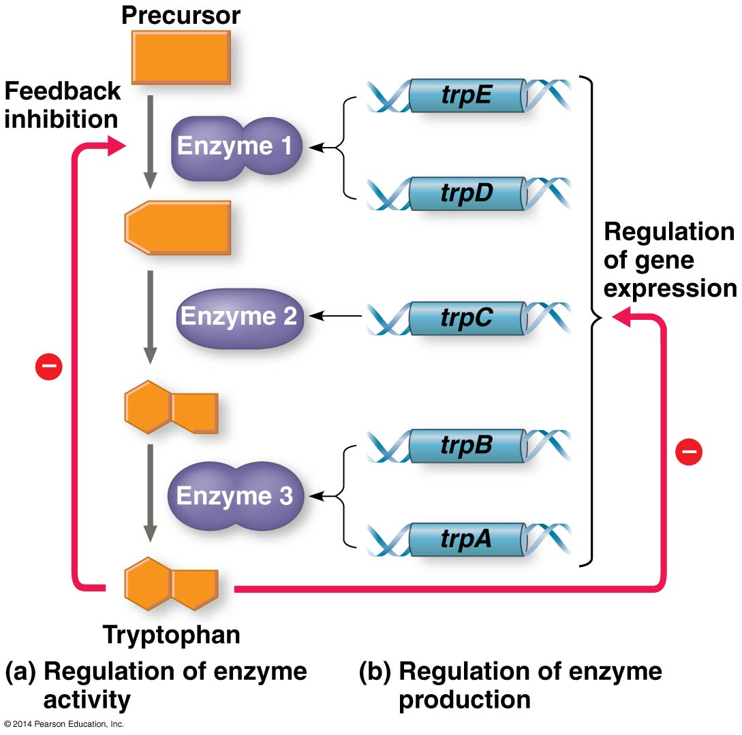
Regulatie genexpressie in bacteriën
Bacteriën reageren op de omgeving:
Bijv. Trp productie
Tryptofaan als bepalende factor: alleen tryptofaan aanmaken als er geen tryptofaan aanwezig is
Notes:
Bacteriën: Reageren op de omgeving: Moet ik tryptofaan maken?
Feed-back inhibition is snel
Regulering op enzymniveau. Regulatie op transcriptieniveau.
Transcriptieniveau gaat met behulp van operons. Alleen in prokaryoten!

Slide 7
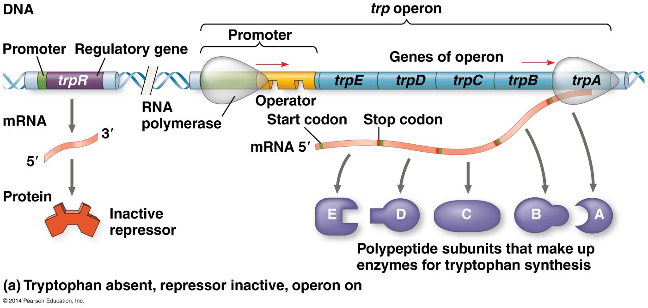
Regulatie genexpressie in bacteriën
Operon: Meerdere genen van 1 biochemische route zijn geclusterd en worden gecontroleerd door 1 promotor.
Voorbeeld → Trp-operon: Productie van tryptofaan in E. coli
Operator = ‘Aan/uit knop’
Notes:
1 promoter voor 5 genen, samen een operon. Efficient, minder DNA nodig, maar 1 schakelaar per groep genen, toch allemaal tegelijk nodig. Functie van de genen.
Operator = aan/uit knop, zit in de promoter of tussen het eerste gen en de promoter, zorgt ervoor of RNA polymerase bij de genen kan.
Normaal gesproken staat het operon aan, behalve als een repressor aanwezig is: volgende sheet

Slide 8
Negatieve regulatie Trp-operon in E. coli
Situatie 1: Er is geen tryptofaan aanwezig
Regulatie-gen (trpR) komt altijd (=constitutief) tot expressie.
Als er geen Trp aanwezig is → repressor inactief, kan niet binden aan de operator → er vindt wel transcriptie plaats → Trp genen staan ‘aan’
Notes:
Een actieve Trp-repressor zorgt ervoor dat RNA polymerase niet kan binden aan de promoter, TrpP
Vraag: Wanneer moet de repressor actief worden?

Slide 9
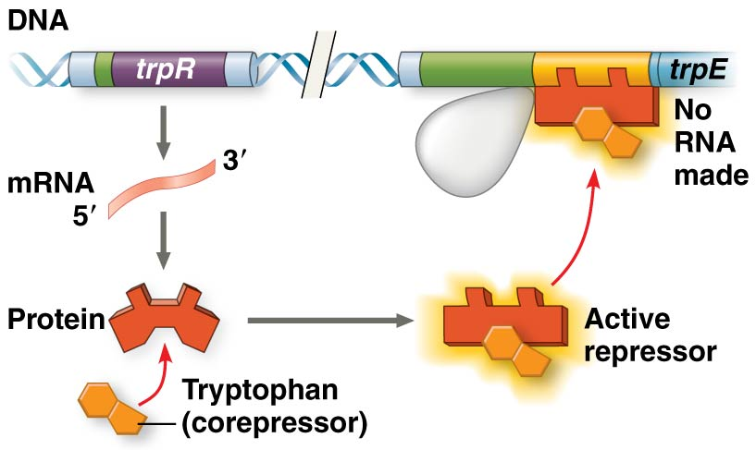
Negatieve regulatie Trp-operon in E. coli
Situatie 2: Er is wel tryptofaan aanwezig
Als er wel tryptofaan (co-repressor) aanwezig is → tryptofaan bindt aan de repressor, die daardoor van vorm verandert → Repressor actief, en bindt wel aan de operator → Geen transcriptie trp-genen (trp genen staan ‘uit’)
Binding van de repressor aan de operator is reversibel.
Filmpje: Trp-operon (kijk t/m 2:10)
Notes:
Filmpje: https://www.youtube.com/watch?v=4pSTNYqQvXM
Kijken tot aan de attenuatie.
Repressor bindt aan operator.
Er is altijd wel repressor aanwezig, maar deze bindt reversibel en is in een inactieve vorm.
Als tryptofaan aanwezig is wordt de repressor actief. Tryptofaan is co-repressor.

Slide 10
Minibreak: 3 minuten

Slide 11
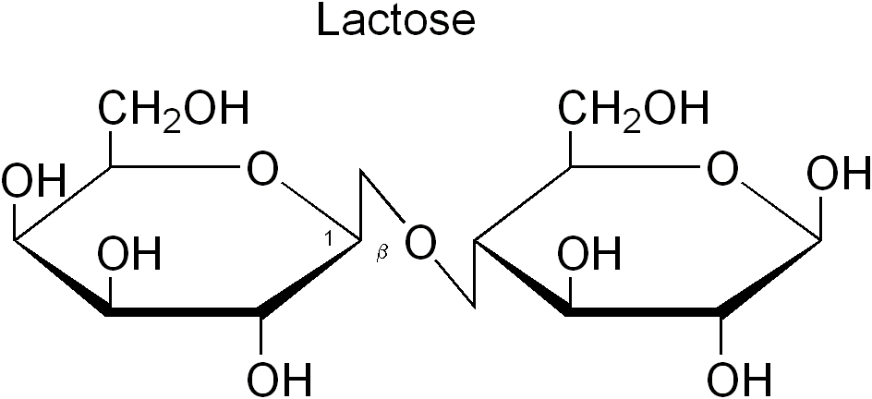
Regulatie genexpressie in bacteriën
Voorbeeld 1: Regulatie van de expressie van genen betrokken bij de productie van het aminozuur tryptofaan
Voorbeeld 2: Regulatie van de expressie van genen betrokken bij de afbraak van het suiker lactose
Wikipedia

Slide 12
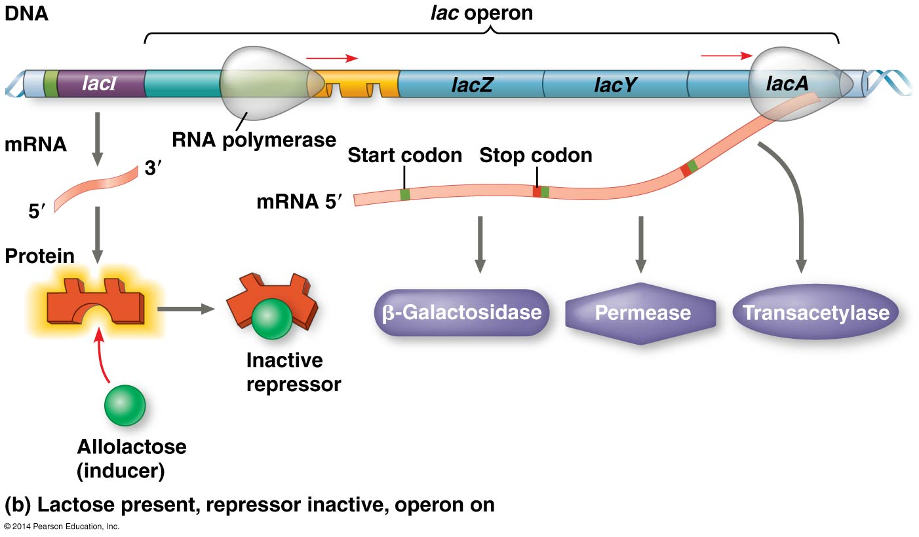
Negatieve regulatie Lac-operon: Lac-genen betrokken bij de afbraak van lactose, o.a. lacZ
Lactose
Glucose + Galactose
β-galactosidase (lacZ)
Active repressor
Notes:
B-gal moet in 15 minuten 1000 keer zo hoog kunnen worden.
Wanneer gebeurt dit? Als er geen glucose meer is en als er wel lactose aanwezig is.

Slide 13
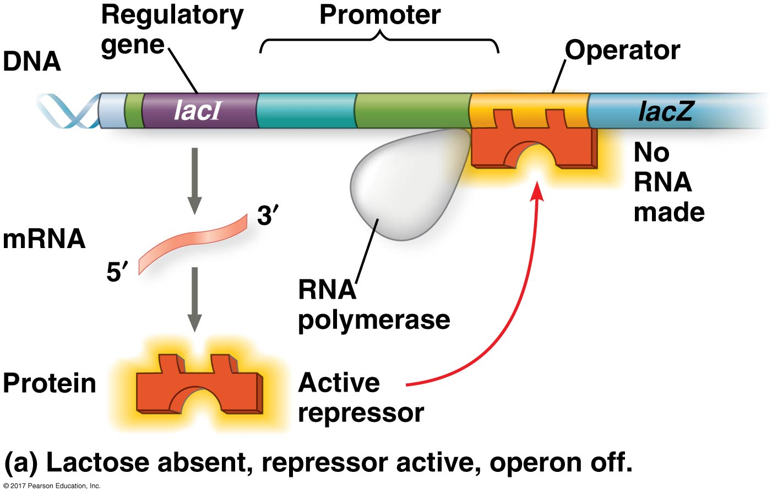
Negatieve regulatie Lac-operon in E coli
Situatie 1: Er is geen lactose aanwezig
Als er geen lactose aanwezig is → repressor actief en kan in dit geval juist wel binden aan de operator → Geen transcriptie lac-genen.
Notes:
Repressor is altijd aanwezig, operon staat normaalgesproken uit. Zolang er geen lactose is en wel glucose.

Slide 14
Negatieve regulatie Lac-operon in E. coli
Situatie 2: Er is wel lactose aanwezig
(allo)Lactose bindt aan de repressor → Repressor verandert van conformatie en is inactief, kan nu niet binden aan de operator → Wel transcriptie lac-genen
Filmpje: Lac operon
Notes:
Allolactose is een isomeer van lactose.
Filmpje: https://www.youtube.com/watch?v=iPQZXMKZEfw
Eerste vereiste: lactose moet aanwezig zijn.
Als lactose aanwezig is en de cel binnenkomt worden kleine hoeveelheden allolactose gevormd. Allolactose bindt aan de repressor, zodat de genen worden afgeschreven.
Allolactose is inducer, inactiveert de repressor.
In dit geval dus induceerbare enzymen. Terwijl de Trp-genen represseerbaar waren.
Beide gevallen negatieve controle, want het gaat met behulp van een repressor. Er is ook positieve controle:

Slide 15
Regulatie van genexpressie
Negatieve regulatie van genexpressie:
→ Actieve repressor remt de transcriptie
- Repressie Trp-operon door TrpR (repressor)
- Inductie Lac-operon door opheffen repressie door LacI (repressor)
Positieve regulatie van genexpressie:
Actieve activator stimuleert de transcriptie
Activatie van transcriptie Lac-operon door cAMP-CRP (Cyclic AMP Receptor Protein), (CRP werd voorheen CAP genoemd)
Notes:
Negatief: Als het met een repressor gebeurt
Inductie is het opheffen van de repressie, dus valt onder negatieve regulatie.
Een operon dat gerepresseerd wordt staat gewoonlijk aan, maar wordt uitgezet door repressie
Een induceerbaar operon staat gewoonlijk uit, maar kan aangezet worden als het nodig is, door opheffen van de repressie (= inductie).

Slide 16
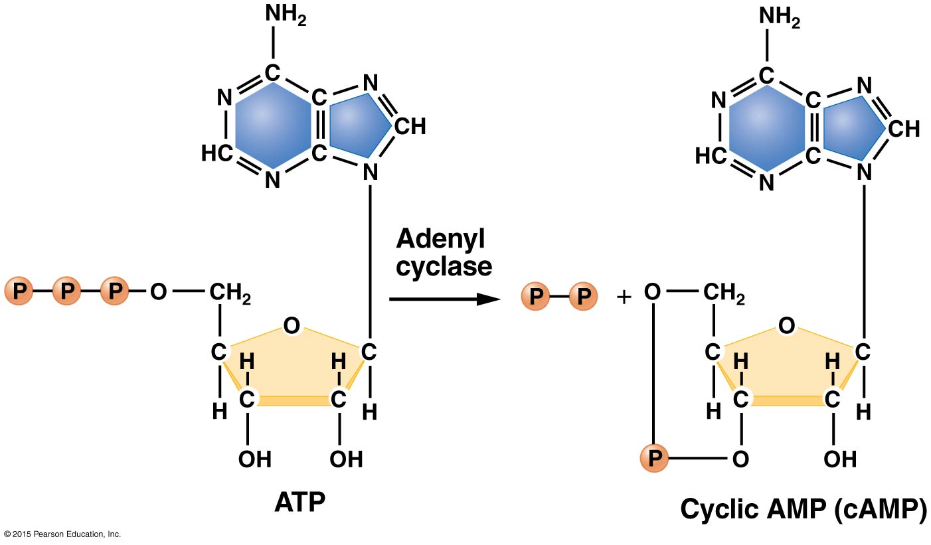
Positieve regulatie Lac-operon in E.coli
Door Activator (cAMP-CRP), mede gereguleerd door de aan- of afwezigheid van glucose ….
Glucose
Dus als [Glucose] ↑ → Adenylcyclase geremd → [cAMP] ↓
en als [Glucose] ↓ → Adenylcyclase niet geremd → [cAMP] ↑

Slide 17
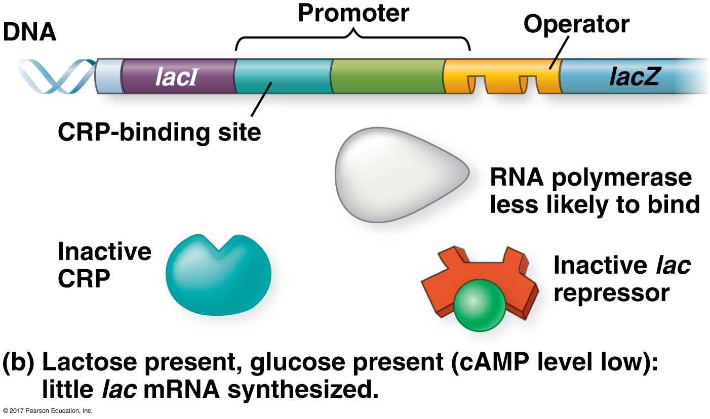
Positieve regulatie Lac-operon in E.coli
Lactose is aanwezig
maar glucose is ook aanwezig.
[Glucose] ↑ → [cAMP] ↓ → [CRP] ↓ → Transcriptie lac ↓
zonder cAMP is CRP inactief (CRP activator alleen kan niet binden)
CRP = CyclicAMP Receptor Protein
Notes:
Inductie is het opheffen van de repressie
Positieve regulatie is wat anders: activeren van transcriptie
Er moet niet alleen lactose aanwezig zijn, er moet ook te weinig glucose zijn. Waarom?
Hoe weet de cel dit?
Als te weinig glucose aanwezig is, gaat de hoeveelheid cAMP omhoog. Dit bindt aan de CAP (catabolite activator protein), die bindt aan de promoter region. Daarna wordt het operon pas afgeschreven.
CAP heeft invloed op meerdere operonen (alternatieven voor glucose).
Wat is katabolietrepressie: als er suiker is worden allerlei andere koolstof/energiebronnen niet gebruikt. Pas als de glucose op is worden andere bronnen aangesproken. Suiker is de voorkeursbron.

Slide 18
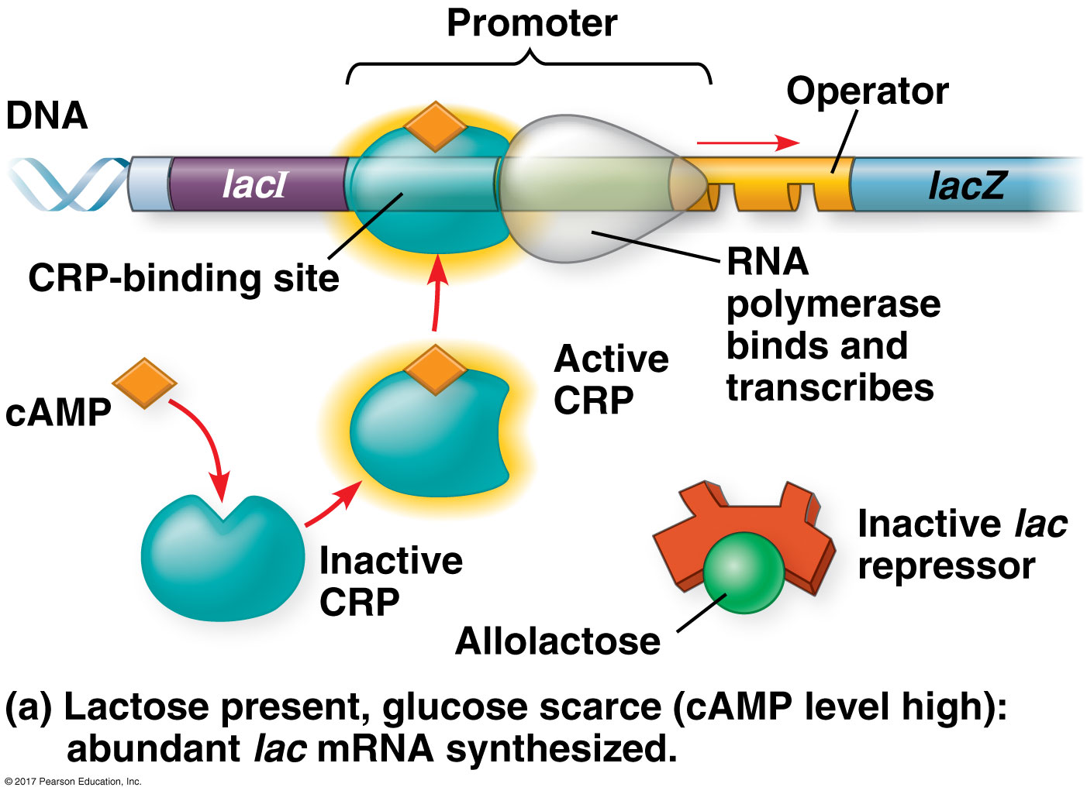
Positieve regulatie Lac-operon in E. coli
Lactose is aanwezig,
en er is weinig/geen glucose
[Glucose] ↓ → [cAMP] ↑ → [CRP] ↑ → Transcriptie lac ↑
CRP met cAMP is een actieve activator (CRP-cAMP activator kan nu wel binden)
cyclisch AMP
Notes:
Inductie is het opheffen van de repressie
Positieve regulatie is wat anders: activeren van transcriptie
Er moet niet alleen lactose aanwezig zijn, er moet ook te weinig glucose zijn. Waarom?
Hoe weet de cel dit?
Als te weinig glucose aanwezig is, gaat de hoeveelheid cAMP omhoog. Dit bindt aan de CAP (catabolite activator protein), die bindt aan de promoter region. Daarna wordt het operon pas afgeschreven.
CAP heeft invloed op meerdere operonen (alternatieven voor glucose).
Wat is katabolietrepressie: als er suiker is worden allerlei andere koolstof/energiebronnen niet gebruikt. Pas als de glucose op is worden andere bronnen aangesproken. Suiker is de voorkeursbron.

Slide 19
Kataboliet repressie
Kataboliet repressie: Als er glucose (suiker) is worden allerlei andere koolstof/energiebronnen niet gebruikt. Pas als de glucose op is worden andere bronnen aangesproken.
De bacterie ‘eet’ het liefst de suiker die het makkelijkst te verteren is (die dus het minste energie kost om af te breken)
Voor het lac-operon betekent dit:
[Glucose] ↑ → [cAMP] ↓ → [CRP] ↓ → Transcriptie lac genen ↓
[Glucose] ↓ → [cAMP] ↑ → [CRP] ↑ → Transcriptie lac genen ↑
Notes:
Inductie is het opheffen van de repressie
Positieve regulatie is wat anders: activeren van transcriptie
Er moet niet alleen lactose aanwezig zijn, er moet ook te weinig glucose zijn. Waarom?
Hoe weet de cel dit?
Als te weinig glucose aanwezig is, gaat de hoeveelheid cAMP omhoog. Dit bindt aan de CAP (catabolite activator protein), die bindt aan de promoter region. Daarna wordt het operon pas afgeschreven.
CAP heeft invloed op meerdere operonen (alternatieven voor glucose).
Wat is katabolietrepressie: als er suiker is worden allerlei andere koolstof/energiebronnen niet gebruikt. Pas als de glucose op is worden andere bronnen aangesproken. Suiker is de voorkeursbron.

Slide 20
Regulatie van genexpressie
Negatieve regulatie van genexpressie:
→ Actieve repressor remt de transcriptie
- Repressie Trp-operon door TrpR (repressor)
- Inductie Lac-operon door opheffen repressie door LacI (repressor)
Positieve regulatie van genexpressie:
Actieve activator stimuleert de transcriptie
Activatie van transcriptie Lac-operon door cAMP-CRP
Notes:
Negatief: Als het met een repressor gebeurt
Inductie is het opheffen van de repressie, dus valt onder negatieve regulatie.
Een operon dat gerepresseerd wordt staat gewoonlijk aan, maar wordt uitgezet door repressie
Een induceerbaar operon staat gewoonlijk uit, maar kan aangezet worden als het nodig is, door opheffen van de repressie (= inductie).

Slide 21
Maak vraag 1 t/m 5
Waar te vinden?
BB th3 → Bio3 → Oefenstof → H18 oefenvragen tijdens de les
15 minuten maaktijd (inclusief pauze … wellicht)

Slide 22
Vragen
De repressor is altijd aanwezig bij zowel het lac-operon en de trp-operon; hoe kan het dan dat er toch genregulatie is?
Genregulatie vindt niet alleen plaats door de repressor, maar er is nog een molecuul bij betrokken (tryptofaan als co-repressor in het trp operon en lactose als inducer bij het lac operon)
Daarnaast vindt er nog door andere factoren genregulatie plaats (cataboliet repressie bij het lac operon en attenuatie bij het tryptofaan operon)
Notes:
Genregulatie vindt niet alleen plaats door de repressor, maar er is nog een molecuul bij betrokken (tryptofaan als co-repressor in het trp operon en lactose als inducer bij het lac operon).
Daarnaast vindt er nog door andere factoren genregulatie plaats (cataboliet repressie bij het lac operon en attenuatie bij het tryptofaan operon)
Trp operon: Repressor alleen actief als Tryptophaan niet aanwezig is. Als trp allosterisch gebonden is aan de repressor wordt genregulatie gestopt
Lac operon: Alleen actief Als repressor gebonden is door inducer. Deze induceert genrepressie door de repressor te deactiveren.

Slide 23
Vragen
2. Beschrijf het verschil tussen lac-operon en trp-operon
Trp operon: Repressor wordt gereguleerd door een corepressor, tryptofaan. Als repressor gebonden is aan tryptofaan dan kan de repressor binden aan de operator → geen genexpressie. Genexpressie als tryptofaan niet aanwezig is.
Lac operon: Repressor wordt gereguleerd door een inducer, (allo)lactose. Als repressor gebonden is aan (allo)lactose, dan kan de repressor niet binden aan de operator → wel genexpressie. Genexpressie als lactose wel aanwezig is.
Notes:
Trp operon: Repressor wordt gereguleerd door een corepressor, tryptofaan. Als repressor gebonden is aan tryptofaan dan kan de repressor binden aan de operator → geen genexpressie. Genexpressie als tryptofaan niet aanwezig is.
Lac operon: Repressor wordt gereguleerd door een inducer, (allo)lactose. Als repressor gebonden is aan (allo)lactose, dan kan de repressor niet binden aan de operator → wel genexpressie. Genexpressie als lactose wel aanwezig is.

Slide 24
Vragen
3. Welke onderstaand(e) element(en) is/zijn onderdeel van een operon?
A) Repressor gen
B) Promotor
C) Inducer gen
D) Al het bovengenoemde
A) Repressor gen
B) Promotor
C) Inducer gen
D) Al het bovengenoemde

Slide 25
Vragen
4. Welke van de onderstaande beweringen over het Trp operon is juist,
als er geen tryptofaan aanwezig is in het medium?
De repressor is actief en bindt aan de operator
De repressor is inactief en RNA polymerase kan mRNA produceren.
De co-repressor bindt aan de repressor en mRNA wordt gevormd.
D) De genen zijn inactief
De repressor is actief en bindt aan de operator.
De repressor is inactief en RNA polymerase kan mRNA produceren.
De co-repressor bindt aan de repressor en mRNA wordt gevormd.
D) De genen zijn inactief.

Slide 26
Vragen
5. Lac repressor bepaalt wel/geen transcriptie.
CAP activator bepaalt hoeveelheid transcriptie.
Vier situaties (zie TABEL hieronder):
- Geef aan of er wel of geen transcriptie plaatsvindt.
- Geef aan of er veel of weinig transcriptie plaatsvindt (of n.v.t.)
 | Wel/Geen transcriptie | Veel/Weinig transcriptie
Lactose afwezig, glucose afwezig
Lactose afwezig, glucose aanwezig
Lactose aanwezig, glucose aanwezig
Lactose aanwezig, glucose afwezig

Slide 27
Vragen + Antwoorden
Filmpje 2: Lac-operon
5. Lac repressor bepaalt wel/geen transcriptie.
CAP activator bepaalt hoeveelheid transcriptie.
4 situaties:
- Geef aan of er wel of geen transcriptie plaatsvindt.
- Geef aan of er veel of weinig transcriptie plaatsvindt.
 | Wel/Geen transcriptie | Veel/Weinig transcriptie
Lactose afwezig, glucose afwezig | Geen transcriptie | nvt
Lactose afwezig, glucose aanwezig | Geen transcriptie | nvt
Lactose aanwezig, glucose aanwezig | Wel transcriptie | Weinig transcriptie
Lactose aanwezig, glucose afwezig | Wel transcriptie | Veel transcriptie
Notes:
https://www.youtube.com/watch?v=2sMFswbOgKk

Slide 28
§18.2 Regulatie van genexpressie in eukaryoten
Groter genoom dan prokaryoten
Verschillende weefsels / soorten cellen
Regulatie op meer niveaus dan bij prokaryoten
Ook belangrijk voor de ontwikkeling van organismen en cel differentiatie
Notes:
Genen aan en uit zetten. Leidt een gen tot de productie van een eiwit? En hoelang en hoeveel?
200 soorten cellen in de mens, meesten brengen 20 % van de genen tot expressie
Groter genoom:
25000 genen i.p.v. 5000, Veel DNA dat niet voor RNA/eiwit codeert
Verschillende celtypen = verschillende genen
Veel info te verstouwen

Slide 29
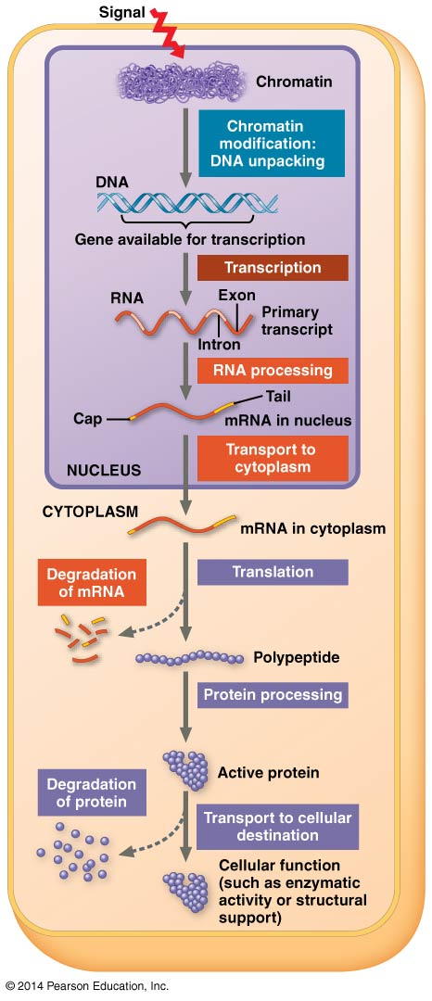
Regulatie genexpressie in eukaryoten
Chromatine modificaties
Transcriptie
Post-transcriptioneel
Post-translationeel
Notes:
Overzicht van expressie van eiwit, allerlei plaatsen waarop je de expressie van een gen kan beïnvloeden.
Vaak bij transcriptie, als respons op signalen uit omgeving. Zelfde als bij prokaryoten.
Transcriptie: chromatinestructuur en activatie/repressie door eiwitten (als bij operons prokaryoten).

